Slide 1
СИСТЕМНОЕ ПРОГРАММНОЕ ОБЕСПЕЧЕНИЕ Мусаев Андрей Александрович amusayev1990@gmail.com

Slide 2




Что мы будем изучать:
Ubuntu
Bash
Python

Slide 3

Лекции
(личностные качества)
1 модуль – 5 балов
2 модуль – 5 баллов
Нечет
11:40-13:10
Чет
10-00-11:30

Slide 4
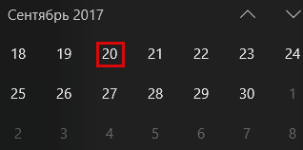
Лабораторные работы
5 лабораторных работ – 50 баллов
3 лабораторные – Bash
2 лабораторные – Python
Чет
11:40-13:10

Slide 5
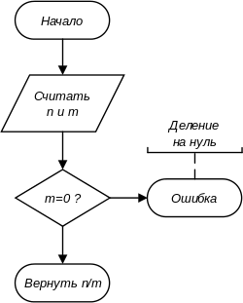

Контрольные работы
2 контрольные работы – 20 баллов
Bash и Python
9 вопросов:
8 теоретических (8 баллов)
задача (2 балла)

Slide 6
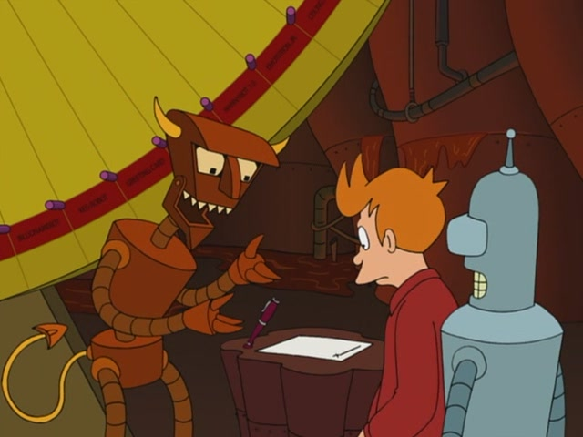
Экзамен
20 баллов.
3 вопроса:
1) Bash
2) Python
3) Задача по Bash или Python

Slide 7
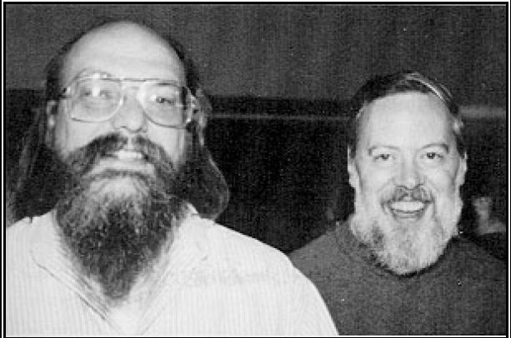
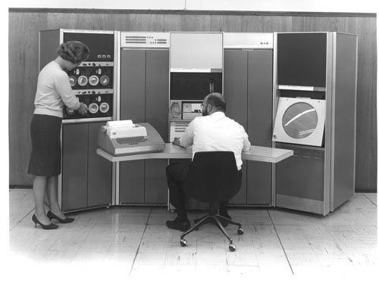

О UNIX
1969 год Кен Томпсон и Денис Ритчи
PDP-7

Slide 8
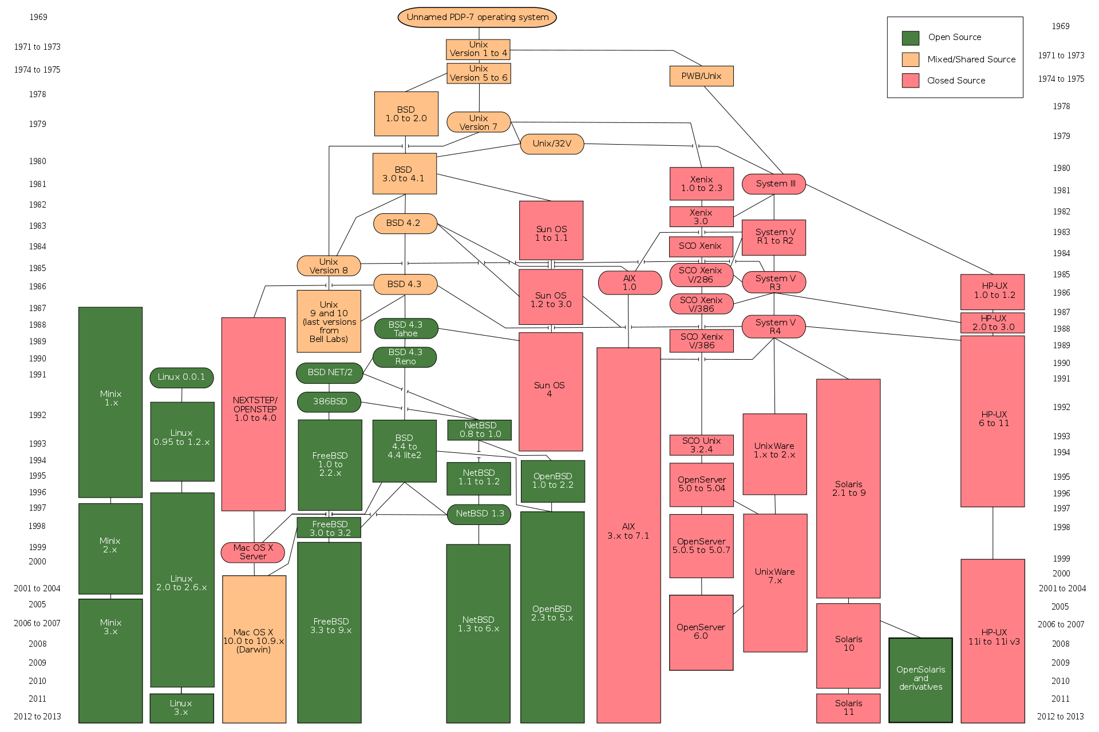

Slide 9
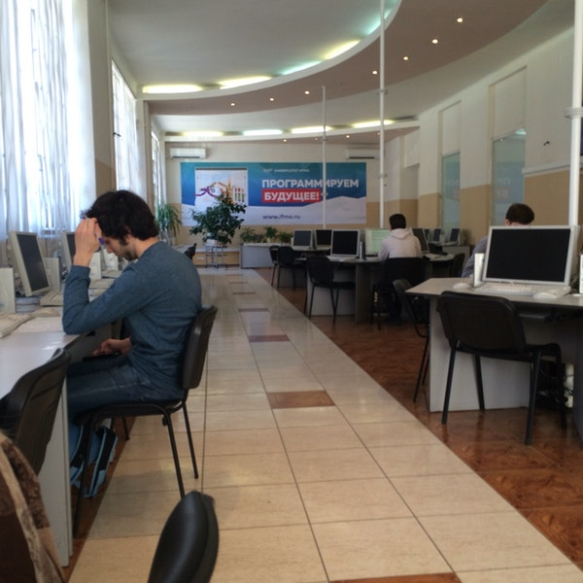
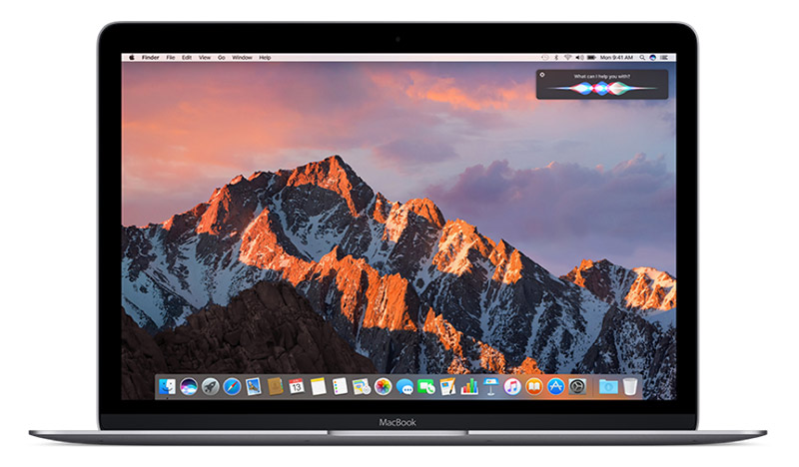
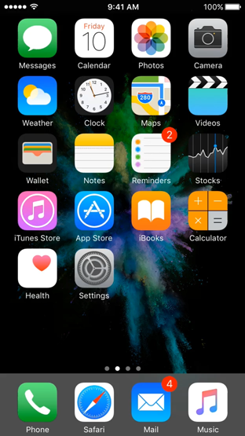
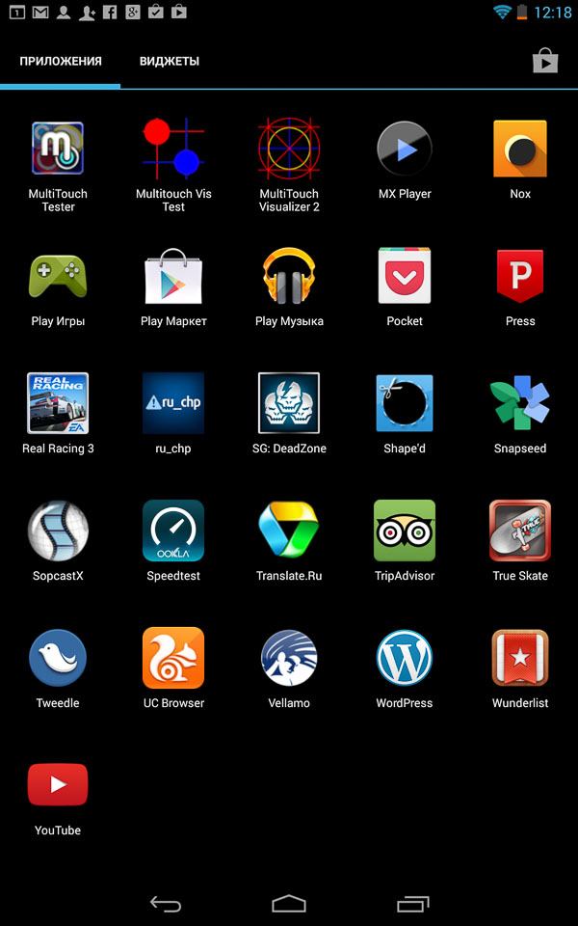
SunOS
MacOS
iOS
Android

Slide 10

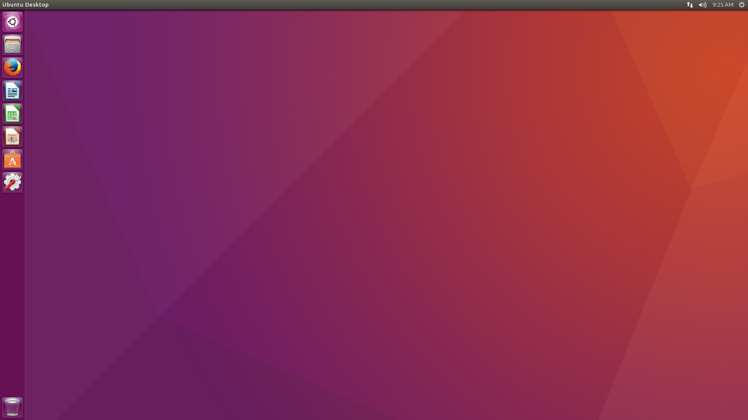

Slide 11
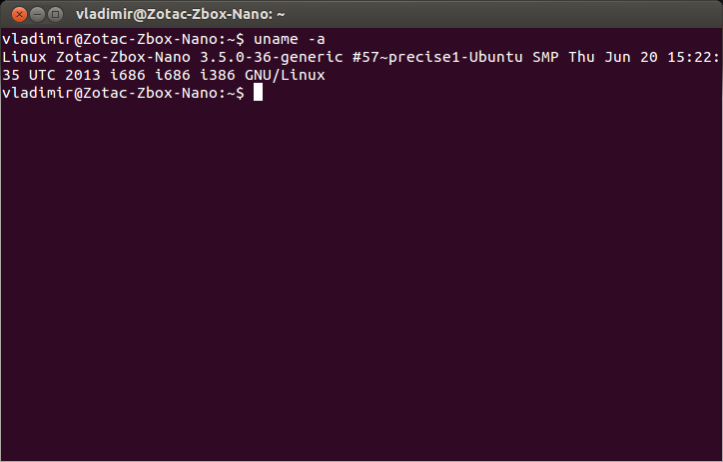
Терминал (командная строка, консоль)
CTRL+ALT+T

Slide 12
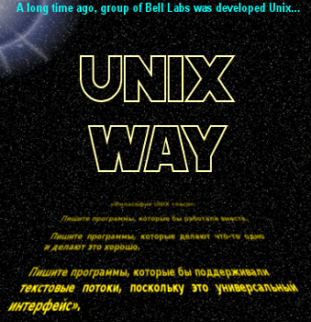
UNIX-Way
одна задача – одна программа
есть множество путей решения
все есть файл

Slide 13

Помощь
man <команда>
<команда> -h или <команда> --help
Википедия
http://www.opennet.ru/docs/RUS/bash_scripting_guide/
Установка Ubuntu: http://ubuntu.ru/get

